Slide 1
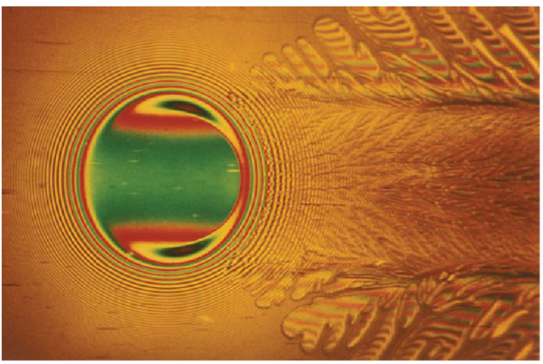
Modulares Messsystem zur optischen und kapazitiven Schmierfilmdickenmessung in einem EHD-Kontakt
Quelle: Dr. Wedeven, What is ehd

Slide 2
Gliederung
EHD
Methoden zur Schmierfilmdickenmessung
Ziel dieser Arbeit
Vorgehensweise
Notes:
Sprechen über die Gliederung der Präsentation

Slide 3
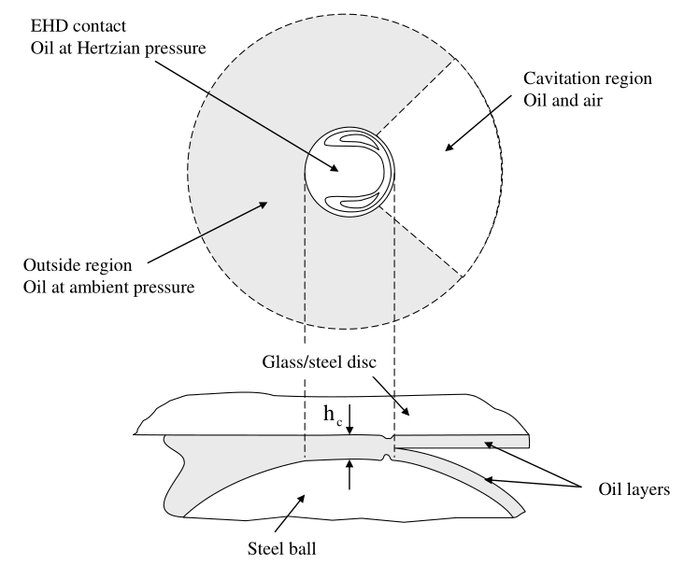
Was ist EHD?
Elastohydrodynamische
Schmierung
Nichtkonformer Kontakt
Hoch Pressung, 1-4 GPa
Verformte Flächen
Dünne Schmierfilmdicke < 1µm
Hart EHD (Zahnräder, Nocken
Wälzlager)
Weich EHD (Reifen, RWDR)
Quelle: Jablonka, Glovnea, Bongaerts

Slide 4
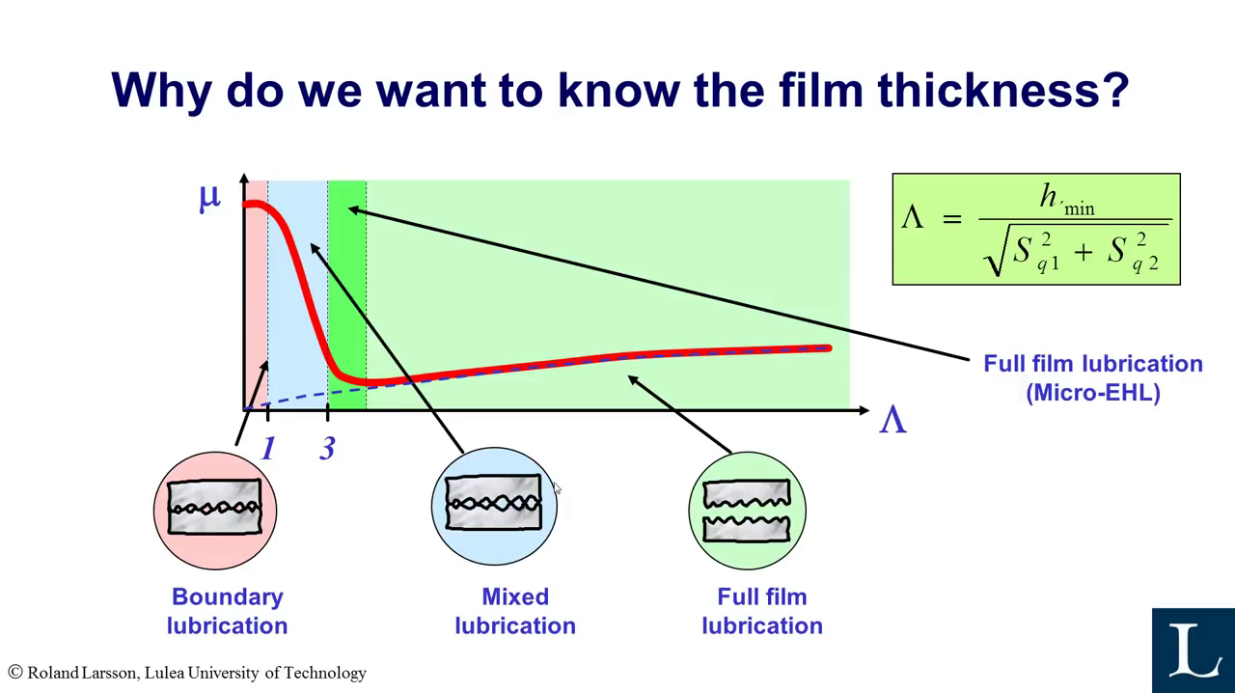
Reibungsmodell
min. film thickness over
RMS surface roughness height
Quelle
Notes:
lambda = film thickness over the height of the surface. The higher is, the better the lubrication

Slide 5
Wichtigkeit der Schmierfilmdicke
Hohe Belastung -> plastische Verformung
Kontaktermüdung -> pitting, micro pitting
Riefenbildung
Schaden wegen Fremdpartikel
Hoher Λ, niedriger das Risiko

Slide 6
Messung der Schmierfilmdicke
Optische Methode
Eletrische Methode
Ultraschall
Laserinduzierte Fluoreszenz

Slide 7
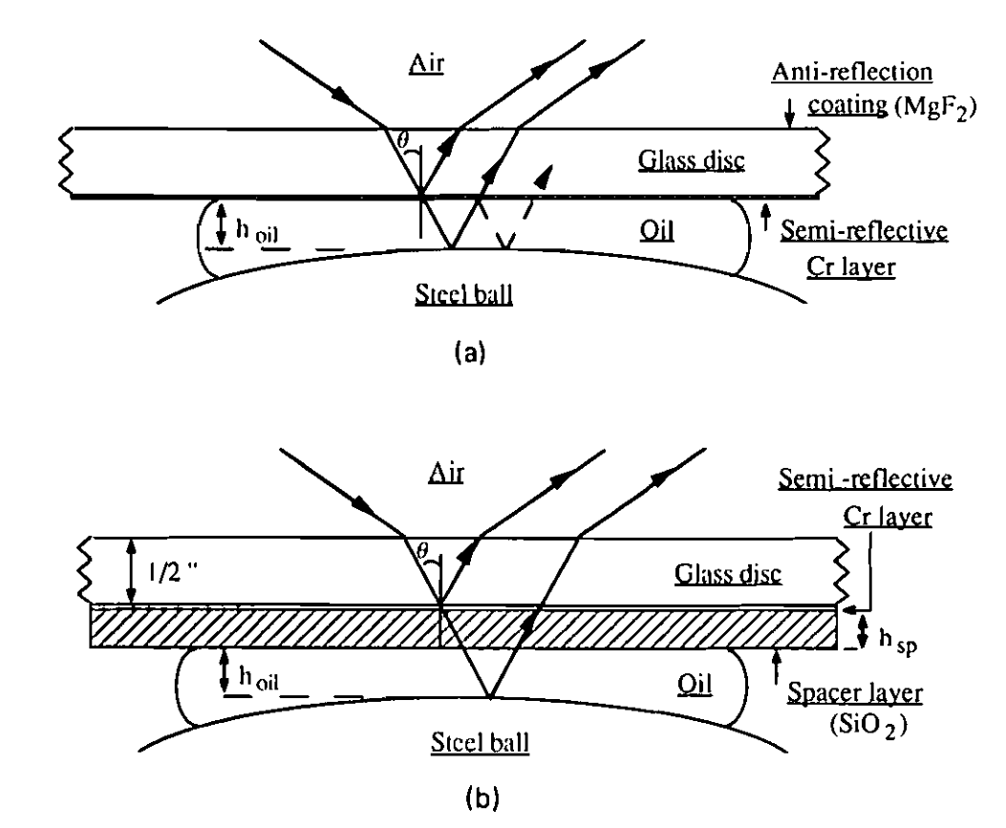
Optische Interferometrie
Quelle: Johnston, Wayte, Spikes

Slide 8
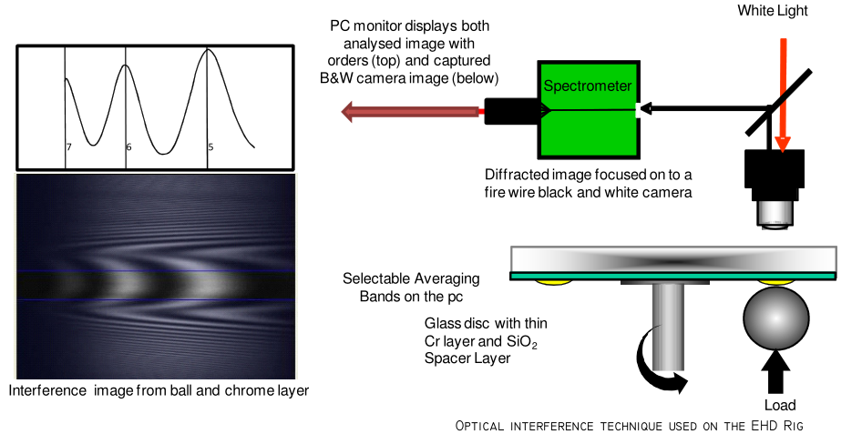
Optische Inteferometrie
Quelle: PCS

Slide 9
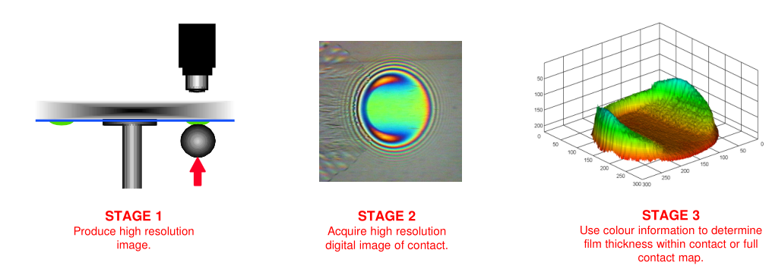
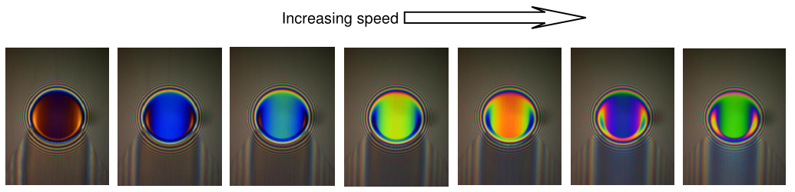
Spacer Layer Imaging Method (SLIM)
Quelle: PCS
RGB
Camera

Slide 10
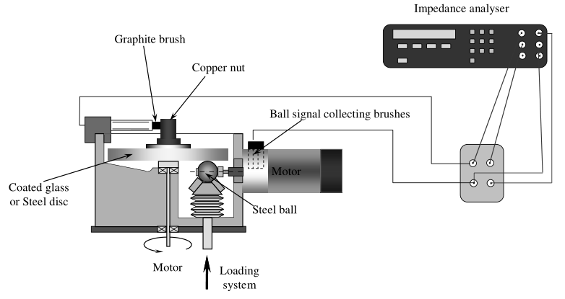
Elektrische Methode
Resistiv: Metall-Metall Kontakt
Kapazitiv: Trennung von Kontaktflächen
Voltage discharge curve
Quelle: Jablonka, Glovnea, Bongaerts

Slide 11
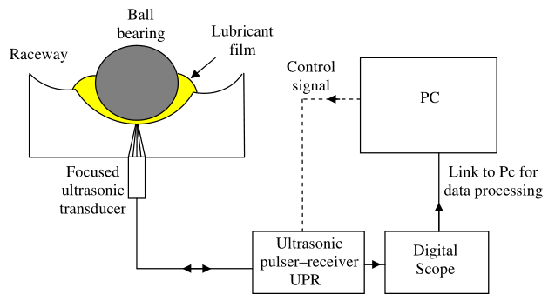
Ultraschall
Quelle: Furtuna

Slide 12
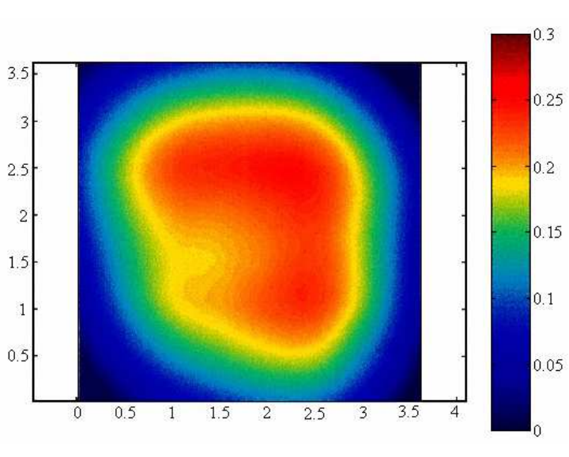
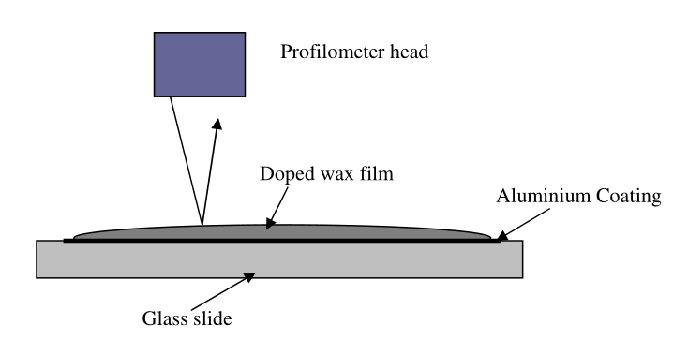
Laserinduzierte Fluoreszenz
Laser
Quelle: Furtuna

Slide 13
Optisch vs elektrisch
Optisch
Elektrisch (kapazitiv)
Genauigkeit
Zuverlässigkeit
Optischer Zugang nötig
Metall-Metall Kontakt
Einfacher Aufbau
Parameterschwankung von verschiedenen Schmierungen

Slide 14
Ziel der Arbeit
Korrelation zwischen optischer und elektrischer Messmethode
Einflussfaktoren, Störfaktoren der Kapazitätmessung

Slide 15
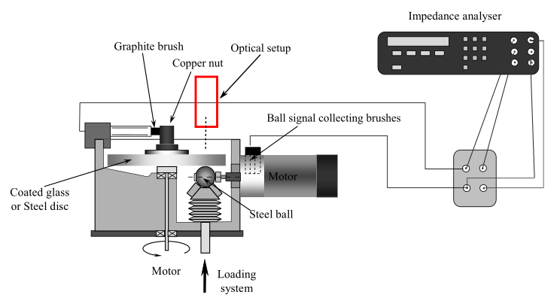
Vorgehensweise
Optische und elektrische Messungen gleichzeitig
Voltage discharge curve
Quelle: Jablonka, Glovnea, Bongaerts

Slide 16
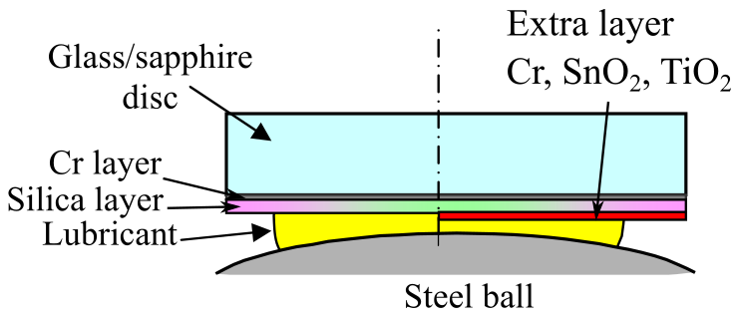
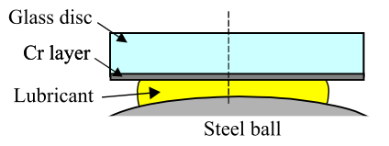
Voraussetzungen
Isolierung des Strompfads
Cr-Scheibe
Spacer-Scheibe + Beschichtung
Quelle: Furtuna
Einfacher Aufbau
Niedrige Auflösung
Hohe Auflösung
Dicke der Beschichtung
Kugel über der Kante
Timing der Messung

Slide 17
Zusammenfassung
EHD – Schmierfilmdicke
Methoden zur Schmierfilmdickenmessung
Ziel: Prüfung der Genauigkeit von kapazitiven Messungen
Probleme und Vorgehensweise für die Messung

